Slide 1
PROTEİNLER

Slide 2
• Proteinler TANIMI

Slide 3
YAPISI

Slide 4
AMİNOASİT

Slide 5
Disülfid bağları
İki sistein kalıntısı arasında, sülfhidril (tiyol, −SH) gruplarının H kaybetmeleri sonucu oluşan S−S bağlarıdır

Slide 6
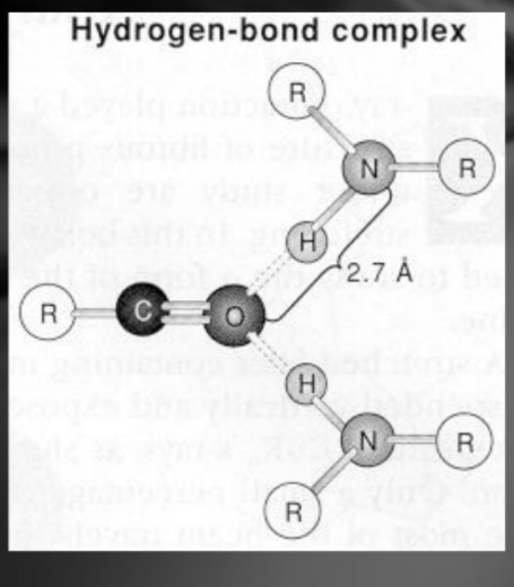
Hidrojen bağları
Polipeptit zinciri oluşturan peptit
bağlarındaki rezonans veya mezomeri
durumundan dolayı, oksijenlerin bilinen
keto gruplarından daha negatif,
azotların ise pozitif özellik taşımasının
sonucu olarak, bir polipeptit zincirdeki
bir peptit düzleminde bulunan oksijen
atomu ile bir başka peptit bağı veya
düzlemindeki azot atomu arasında,
aradaki uzaklık yaklaşık 2,7 Ao
olduğunda, hidrojen köprüsü şeklinde
(C=O⋅⋅⋅H⋅⋅⋅N) oluşan bağlardır:

Slide 7
İyon bağları
Polipeptit zincirlerindeki asidik ve bazik amino asit kalıntılarının fonksiyonel gruplarının fizyolojik pH’da tamamen veya kısmen iyonlaşmış halde bulunmalarının sonucu olarak, elektronegatif ve
elektropozitif gruplar arasında gelişen elektrostatik çekim kuvveti ile (COO¯⋅⋅⋅⋅⋅⋅H3N+) oluşan bağlardır

Slide 8
Protein moleküllerinin yapısı ve konformasyonu
Proteinlerde
• birinci (primer)
• ikinci (sekonder)
• üçüncü (tersiyer)
• dördüncü (kuarterner) yapı diye dört
yapı tanımlanır

Slide 9
primer (birinci) yapısı

Slide 10
SEKONDER YAPI

Slide 11
AMİNOASİTLERİN ÖZELLİKELRİ

Slide 12
KİMYASAL REAKSİYONLAR

Slide 13
GENEL ÖZELLİKLERİ

Slide 14
SINIFLANDIRMALARI

Slide 15
ALBUMİNLER

Slide 16
GLOBULİNLER

Slide 17
GLUTELİNLER

Slide 18
PROLAMİNLER

Slide 19
PROTAMİNLER

Slide 20
HİSTONLAR

Slide 21
ÇÖZÜNMEYEN BASİT PROTEİNLER

Slide 22
KOLLOJENLER

Slide 23
JELATİNLER

Slide 24
ELASTİN

Slide 25
FİBRİN

Slide 26
BİLEŞİK PROTEİNLER

Slide 27
Elzem aminoasitler

Slide 28
Elzem aminoasitler
Löysin
Lizin
İzolöysin
Valin
Metionin
Fenilalanin
Treonin
Triptofan
Çocuklarda ek olarak
Histidin
Arjinin

Slide 29
Elzem olmayan a. a lerden sistein bir dereceye kadar metioninin, tirosin de fenilalaninin yerini tutabilmektedir.
Metionin ve sistein kükürtlü amino asitler olduğundan bunlara kükürtlü amino asit (S.a.a.) denir

Slide 30
Protein İhtiyacı

Slide 31
Yiyeceklerden alınan proteinler vücutta kullanılma derecelerine göre
-Örnek protein: tam olarak kullanılan
-İyi kalite protein: tama yakın kullanılan
-Düşük kalite protein: tam olarak kullanılamayan olarak sınıflandırılabilir

Slide 32
Protein Kalitesini Etkileyen Etmenler

Slide 33
Besinlerin Protein Kalitesinin Değerlendirilme Yöntemleri
Biyolojik değerlendirme
a-Proteinin elverişlilik oranı (PER):

Slide 34
b-Proteinin biyolojik değeri (BD):

Slide 35
c-Net protein kullanımı (NPU

Slide 36
2-Kimyasal analiz

Slide 37
Amino Asit Metabolizması Bozuklukları
Fenilketonüri

Slide 38
Çölyak Hastalığı

Slide 39
Amino Asit Metabolizması ve Vücut Çalışmasındaki Görevleri

Slide 40
Biyojen aminler

Slide 41
Azot Dengesi ve Protein İhtiyacı

Slide 42
Azot Dengesi:

Slide 43
STANDART OLMAYAN AMİNO ASİTLER
1-Modifiye amino asitler

Slide 44
Protein yapısına girmeyen AAler

Slide 45
KAYNAKLAR
https://www.academia.edu/34077722/6-PROTE%C4%B0NLER
https://www.researchgate.net/publication/316429237_Diyette_Proteinler_Aminoasitler_ve_Bazi_Diger_Aminli_Bilesiklerin_Kardiyovaskuler_Sistem_Uzerine_Metabolik_Etkileri
https://dergipark.org.tr/en/download/article-file/339462

